Slide 1
DEPARTAMENTO DE CIENCIAS DE LA VIDA Y DE LA AGRICULTURA
INGENIERÍA EN BIOTECNOLOGÍA
TRABAJO DE TITULACIÓN:
ANÁLISIS TRANSCRIPCIONAL DE GENES PR (PATHOGENESIS RELATED) EN HOJAS DE VASCONCELLEA STIPULATA INFECTADAS CON FUSARIUM OXYSPORUM
Autor: Heredia Guzmán, Mayra Johana
Director: Noceda Alonso, Carlos María Ph.D.
Sangolquí, diciembre 2018
Notes:
Pertenece al proyecto: “Selección de protoplastos de Vasconcellas resistentes a Fusarium mediante técnicas citológicas y moleculares”

Slide 2
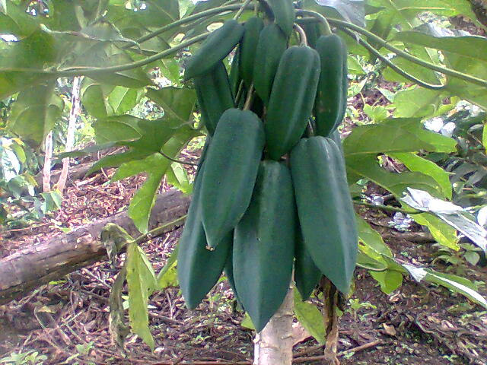
Contenido:
Introducción
Objetivos
Materiales y Métodos
Resultados y Discusión
Conclusiones
Recomendaciones

Slide 3
Contenido:
Introducción
Objetivos
Materiales y Métodos
Resultados y Discusión
Conclusiones
Recomendaciones

Slide 4
1. Introducción:
1.1. Vasconcellea stipulata
1.2. Vasconcellea x heilbornii
1.4. Marchitez vascular
1.3. Fusarium oxysporum
1.5. Sistema de defensa en
plantas
1.6. Genes PR

Slide 5
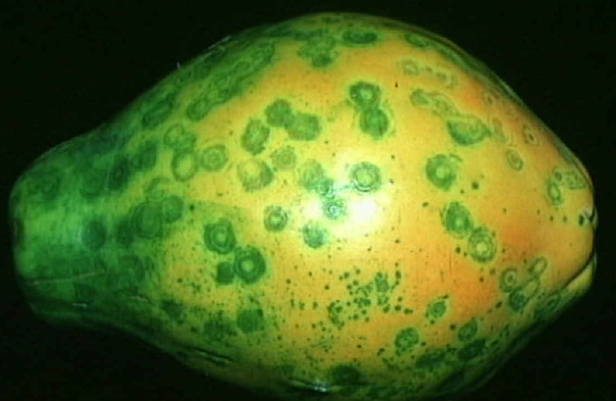
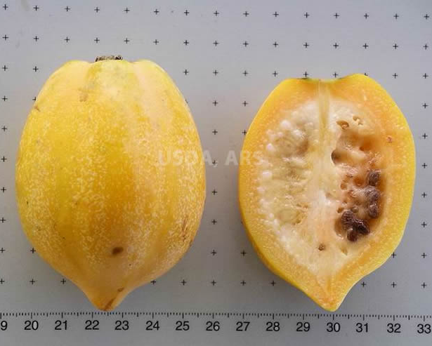
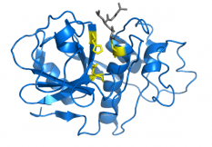
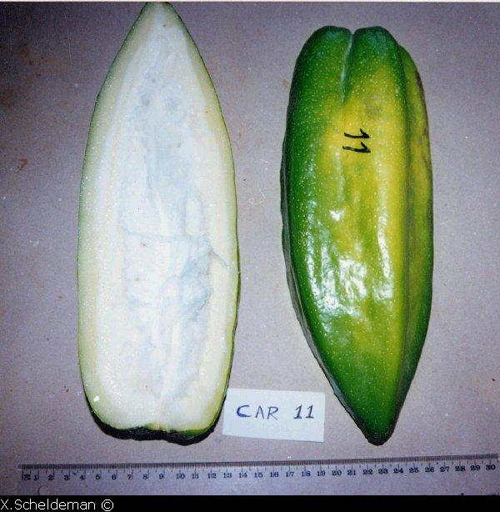
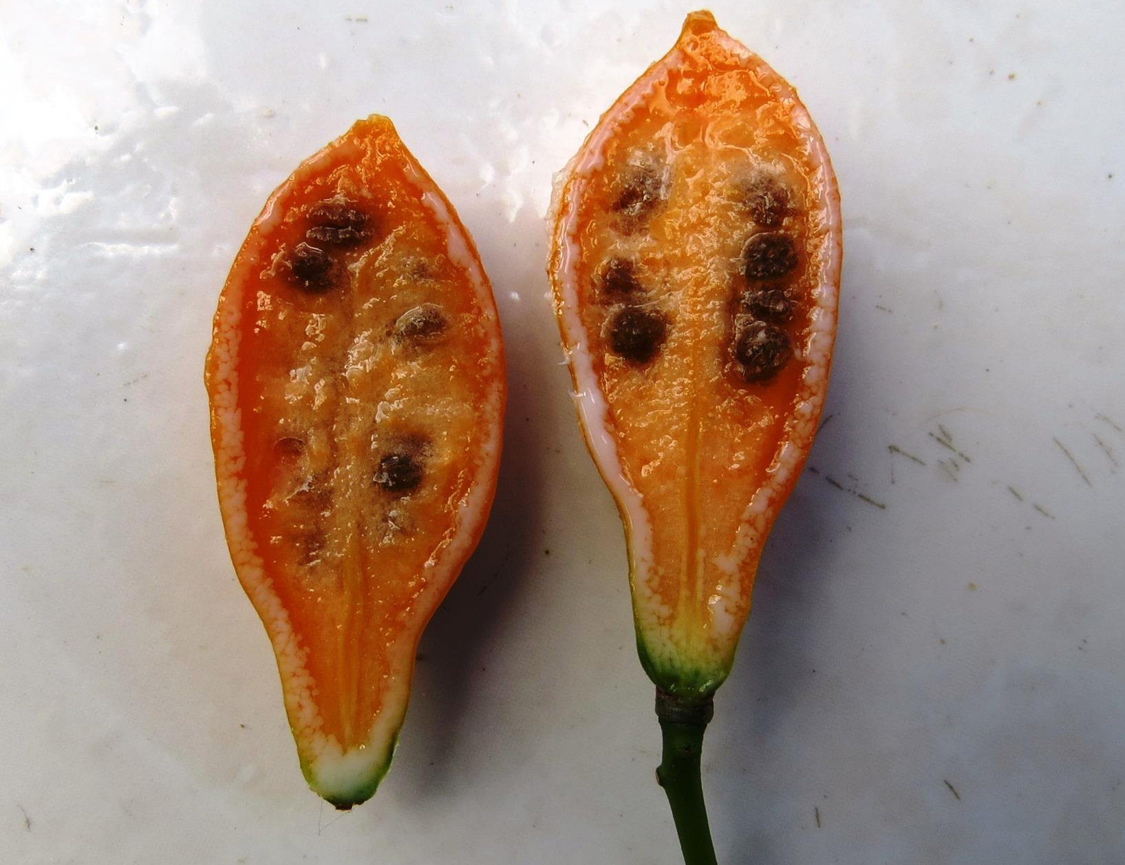
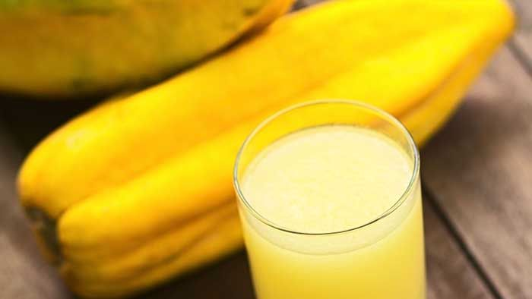
1. Introducción:
Género Vasconcellea
Carica papaya
Virus de la mancha anular de la papaya
Vasconcellea pubescens
Vasconcellea stipulata
Papaína
Produce enzima papaína
(Fuente: SteadyHealth, 2018)
Vasconcellea x heilbornii
Vasconcellea quercifolia
Riqueza de especies de Vasconcellea en América Latina (Fuente: Scheldeman, 2007)
Varias especies de papayas de altura (Fuente: USDA, 2018; Atarihuana,2007)
Fruta industrializable

Slide 6
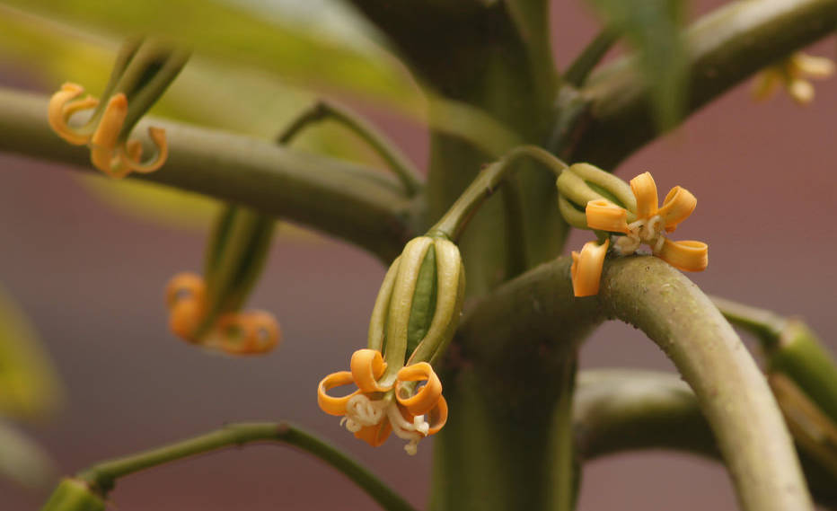
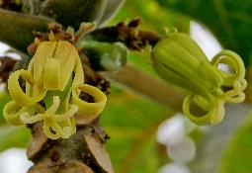
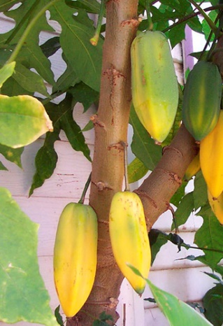
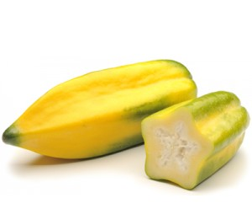
1. Introducción:
ESPECIE | GENERALIDADES | CARACTERÍSTICAS BOTÁNICAS | PATOLOGÍA vs Fox
V. stipulata | Llamado jigacho o toronche |  | Indicios de resistencia a F. oxysporum
V. x heilbornii | Llamado babaco. Híbrido proveniente de V. stipulata y V. pubescens. Partenocárpico |  | Susceptible a F. oxysporum
Flor masculina/femenina
Hoja
Género Vasconcellea (21 especies)
Tallo
Fruto
(Fuente: Badillo, 1993; Atarihuana, 2007; Proaño, 2007)
Flor femenina
Fruto
Hoja
Tallo
(Fuente: Soria y Viteri, 1997)

Slide 7
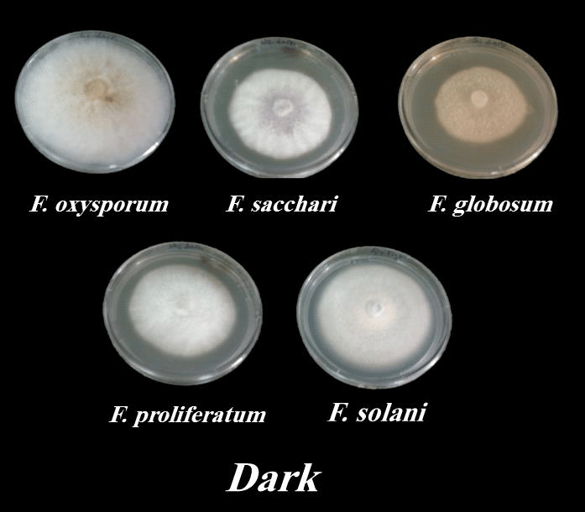
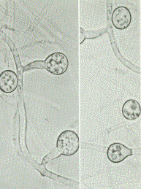
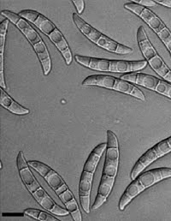
1. Introducción:
1.3. Fusarium oxysporum
Género Fusarium:
Ascomicetos filamentosos
9 especies
Incluye patógenos: marchitez, pudrición, rayados y llagas.
Distribución
Reproducción
Patogenicidad
Adquirible mediante transferencia horizontal de cromosomas
Sexual
Asexual
Reportes de Fox en el mundo (Fuente: Global Biodiversity Facility, 2018)
Saprófito en suelos
Huesped en plantas (hemibriotrófico)
Latente en el suelo (clamidosporas)
Clamidosporas Microconidios Macroconidios
(Fuente: Jawad, 2013)

Slide 8
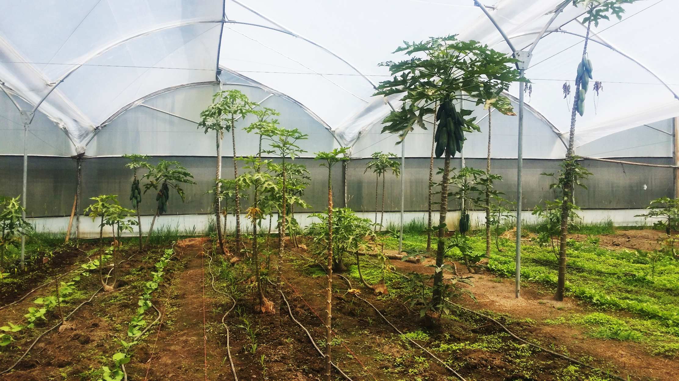
1. Introducción:
1.4. Marchitez vascular
Defensa inducida
Defensa constitutiva
PRR
PRR
PAMP
PAMP
PRR
PAMP

Slide 9
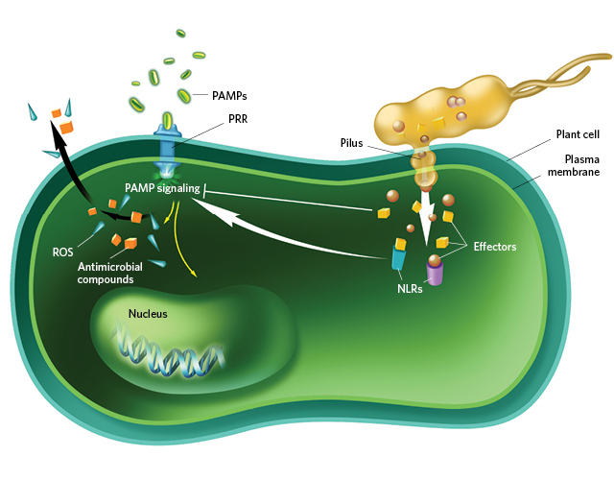
1. Introducción:
1.5. Sistema de defensa en plantas
Defensa constitutiva
Defensa inducida
Preformadas
Tras el reconocimiento del patógeno
(The Scientist, 2018)

Slide 10
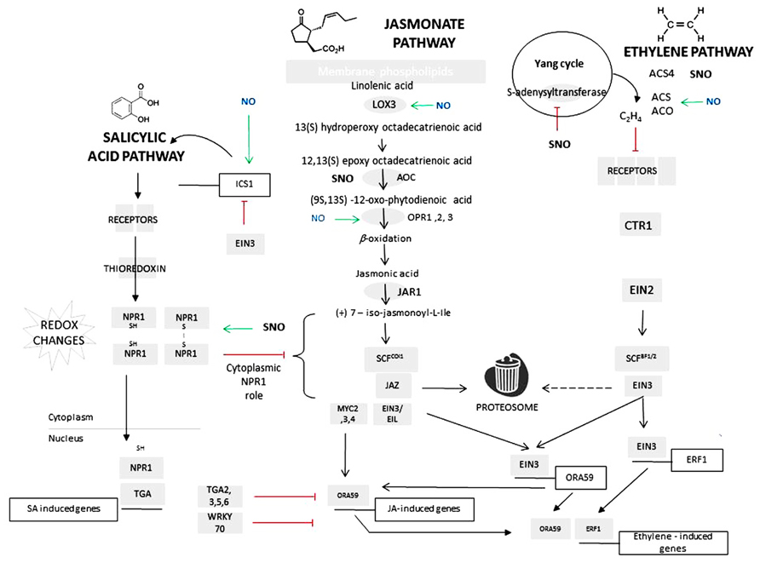
1. Introducción:
Genes de respuesta
PR1, PR2, PR5
Thi1.2, PDF2.1.

Slide 11
Contenido:
Introducción
Objetivos
Materiales y Métodos
Resultados y Discusión
Conclusiones
Recomendaciones

Slide 12
2. Objetivo general:
Determinar la influencia de inductores hormonales sobre la patogenicidad de Fusarium oxysporum en Vasconcellea x heilbornii var. Pentagona Badillo y analizar la variación transcripcional de genes relacionados con la patogenicidad en Vasconcellea stipulata.

Slide 13
2.1. Objetivos específicos:
Establecer un sistema experimental en hoja para el estudio de la patogenicidad de Fusarium oxysporum sobre una especie susceptible.
Realizar estudios semicuantitativos de transcripción de genes relacionados con la patogenicidad (PR) durante la infección con F. oxysporum sobre una especie resistente (jigacho).
Determinar qué genes relacionados con la patogenicidad se sobreexpresan ante el ataque de Fusarium oxysporum y la vía defensiva asociada a estos en Vasconcellea stipulata.
Evaluar los efectos patogénicos de Fusarium oxysporum en Vasconcellea x heilbornii var. Pentagona Badillo en presencia de inductores hormonales.

Slide 14
Contenido:
Introducción
Objetivos
Materiales y Métodos
Resultados y Discusión
Conclusiones
Recomendaciones

Slide 15
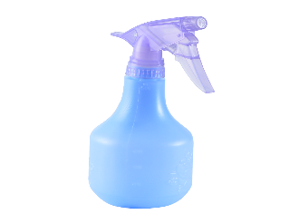
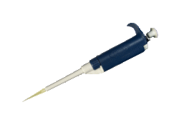
3. Metodología:
3.1. Establecimiento del método de infección
Elaboración de cámara húmeda
Base de papel húmedo
Cámaras plásticas
Infección de hojas
A: asperjado superficial de solución de esporas
B: heridas por punción y asperjado superficial
Evaluación del sistema
Medida de los síntomas de enfermedad con escala de índice de severidad.
C: absorción de solución de esporas
Solución Nutritiva Hoagland
A
Valor | Significado
0 | Ausencia de síntomas
1 | Amarillamiento/necrosis cubriendo 1-25% de la superficie de la hoja
2 | Amarillamiento/necrosis cubriendo 26-50% de la superficie de la hoja
3 | Amarillamiento/necrosis cubriendo 51-75% de la superficie de la hoja
4 | Amarillamiento/necrosis cubriendo 76-100% de la superficie de la hoja
5 | Muerte total de la hoja
Aislamiento
Humedad
B
Nutrición
C
Notes:
En el caso del babaco no es posible trabajar con plántulas. Por lo cual los siguientes ensayos se realizaron en hoja desprendida en cámara húmeda.

Slide 16
3. Metodología:
3.2. Análisis de la expresión de genes PR
Elaboración de cámaras húmedas en jigacho
Tratamientos (x9): aplicación de solución de esporas ${10}^{6}$ esporas/mL.
Tratamientos (x9): aplicación de solución de esporas 〖10〗^6 esporas/mL.
Controles (x12): aplicación de solución salina.
Extracción de ARN
Fenol-Cloroformo (Trizol®)
Medición de pureza e Integridad
Nanodrop (Abs260/280)
Eletroforesis-SYBR (28s/18s)
18h
24h
30h
(x3)
Tratamientos
28s
18s
0h
(x3)
Controles
18h
24h
30h
(x3)
2$8s/18s≅$ 2
260/280$≅$ 2

Slide 17
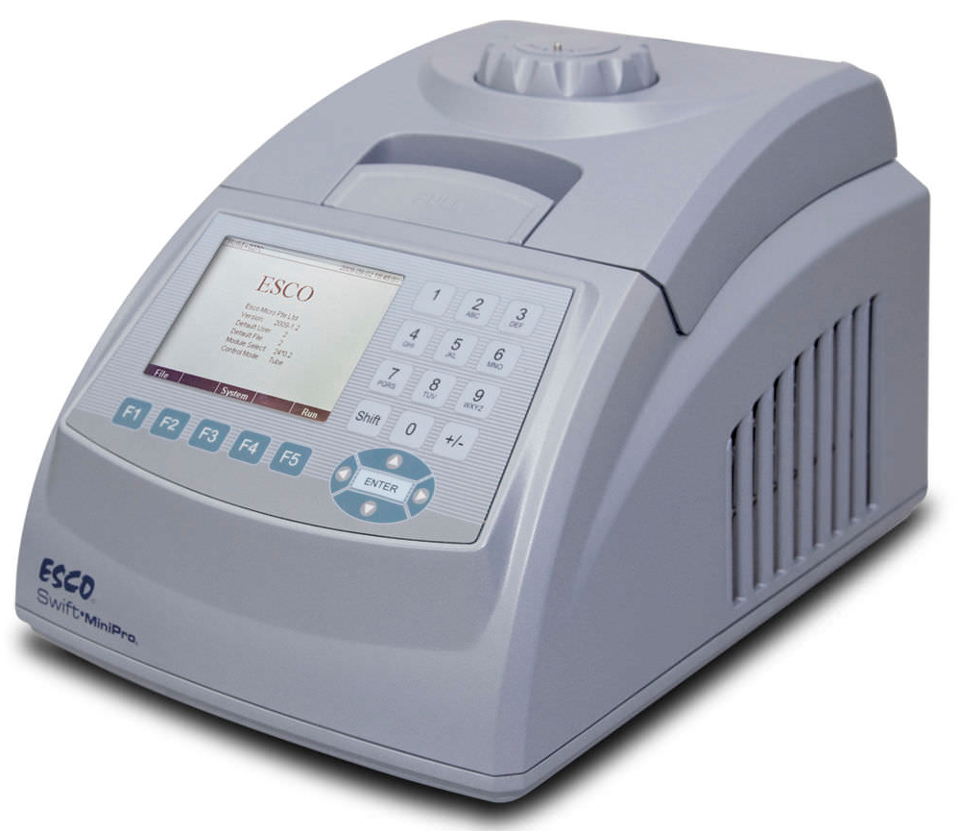
3. Metodología:
3.2. Análisis de la expresión de genes PR
Obtención de ADNc
PCR convencional
Análisis de imagen
Tratamiento con DNAsas
Conversión a ADNc
Previa estandarización de condiciones termodinámicas de cebadores
Uso de ImageJ
Cálculo de densidad absoluta
Diseño de Cebadores
Ensabmble de una reacción de PCR
Amplificación
Captura de Electroforesis en Gel de Agarosa
+
+
F: GCGAAATCAAGACG
+
=
20 uL
[1Rx]
R: GCAATGGAGAACA
ruido
ADNc
GreenTaq PCR Mix
cebadores
H₂O DEPC
Termociclador
Estandarización:
$$∆\left[ADNc\right]:0.5−10 ng/20uL$$
$$∆\left[cebadores\right]:2.5−7.5 nM$$
Estandarización:
$$∆T:50−62 ℃$$
$$∆\left[ciclos\right]:18−45$$
Densidad de banda

Slide 18
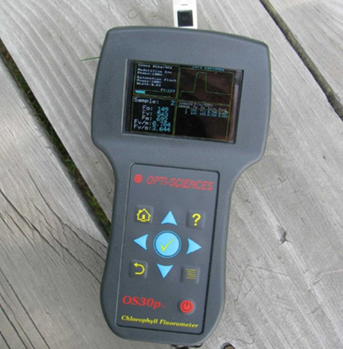
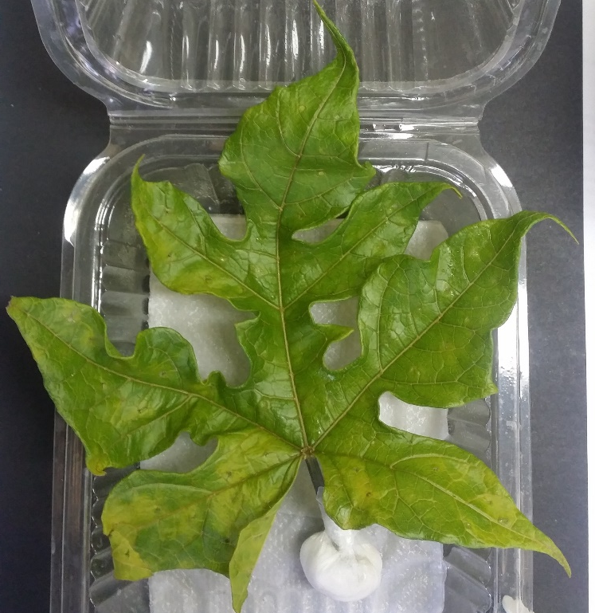
3. Metodología:
3.3. Influencia de inductores hormonales en la infección de Fox
Elaboración de cámaras húmedas en babaco y jigacho
Infectados (15): aplicación de solución de esporas ${10}^{6}$ esporas/mL.
Infectados (15): aplicación de solución de esporas 〖10〗^6 esporas/mL.
No infectados (3): aplicación de solución salina.
Medida de Fluorescencia de Clorofila
Parámetro Fv/Fm en hojas adaptadas a oscuridad.
Aplicación de inductores hormonales
Asperjado superficial
AS
AJ
AJ/Et
NP
(x3)
Tratamientos
Infectados
Hormona | Concentración
AS | 1 mM (Singh, 2017)
AJ | 200 μM (Motallebi, 2017)
AJ/Et | 200 μM/500 μM (Pazmiño, 2014)
NP | 500 μM (Wang, 2015)
No Infectados
B
(x3)
Controles
Infectados
Ch+
(x3)

Slide 19
Contenido:
Introducción
Objetivos
Materiales y Métodos
Resultados y Discusión
Conclusiones
Recomendaciones

Slide 20
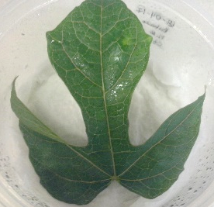
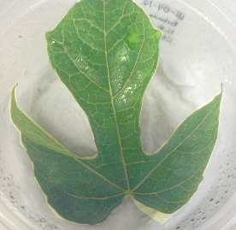
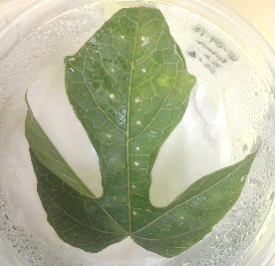
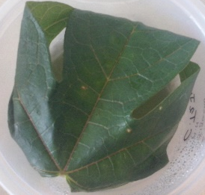
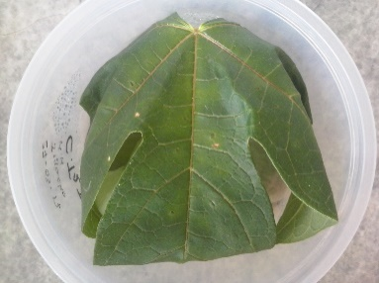
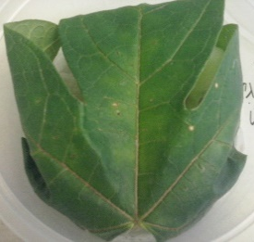
4. Resultados y discusión:
3.1. Establecimiento del método de infección
Babaco | C2
 | T2
Jigacho | C2
 | T2
Diagrama de caja indicando el SI de cada sistema de infección en los días 6, 8 y 11. Las cruces rojas indican la media de cada tratamiento. La flecha roja indica diferencias significativas.
6dpi | 8dpi | 11dpi

Slide 21
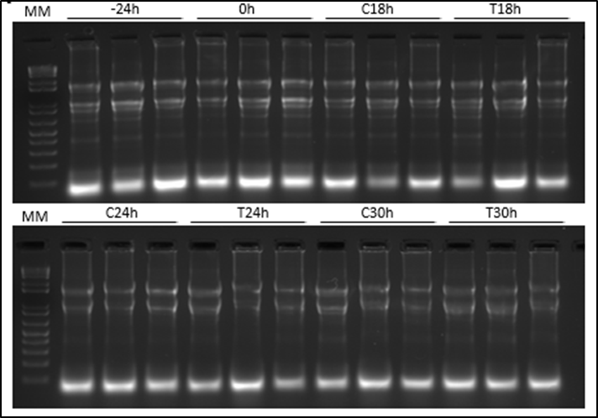
4. Resultados y discusión:
3.2. Análisis de la expresión de genes PR: Extracción de ARN
Método | Concentración (ng/uL) | Abs 260/230 | 28s/18s
Fenol-Cloroformo | 2231.97±786 | 2.07±0.02 | 1.35±0.14

Slide 22
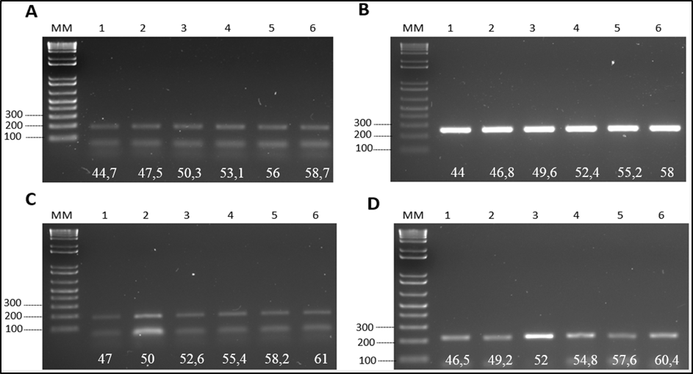
4. Resultados y discusión:
3.2. Análisis de la expresión de genes PR: Diseño y estandarización de cebadores
Estandarización de T-annealing.
NAD5
PR2
GSNOR
PR13

Slide 23
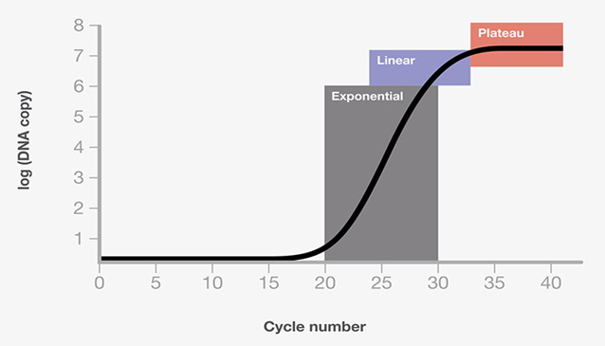
4. Resultados y discusión:
3.2. Análisis de la expresión de genes PR: Diseño y estandarización de cebadores
Estandarización de ciclos.
Gen | N. ciclos | T° hibridación (°C)
NAD5 | 34 | 56
PR2 | 30 | 52
GSNOR | 34 | 52
PR13 | 36 | 56
NAD5
PR2
GSNOR
PR13
(Thermofisher, 2018)

Slide 24
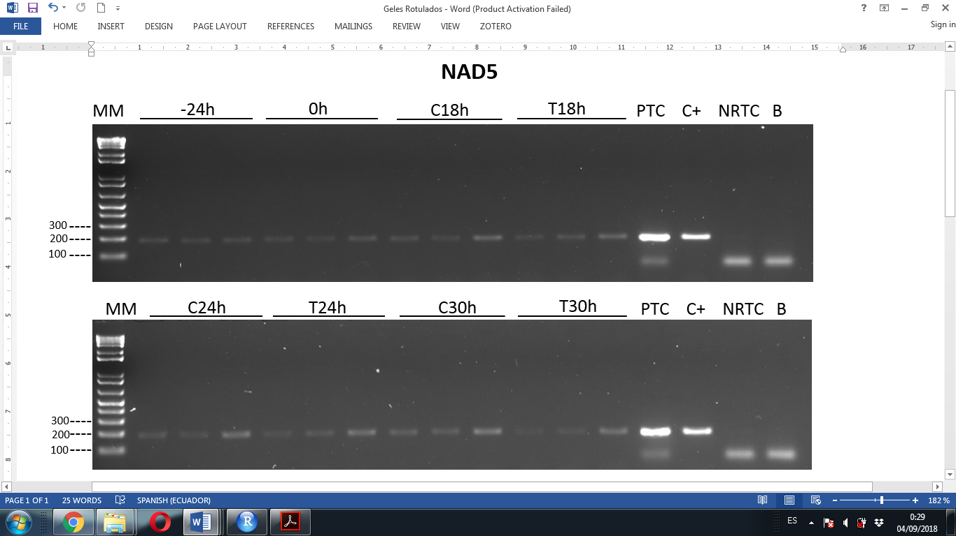
4. Resultados y discusión:
3.2. Análisis de la expresión de genes PR: Homogeneidad del gen housekeeping.
(Thermofisher, 2018)

Slide 25
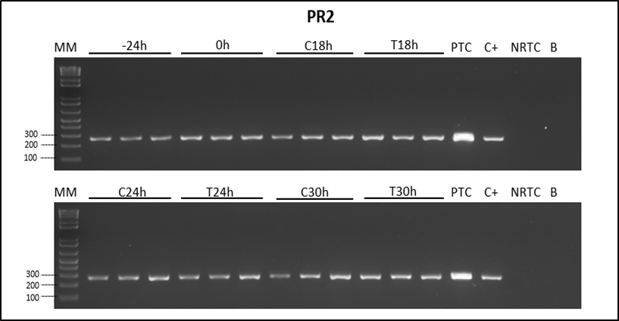
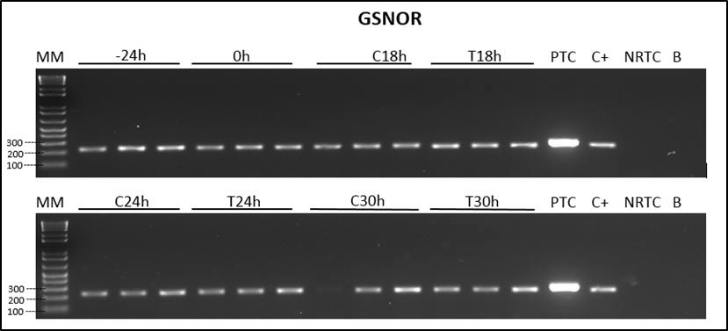
4. Resultados y discusión:
3.2. Análisis de la expresión de genes PR: Aplicación a muestras
PR2
PR13
GSNOR
Notes:
La ausencia de respuesta en mayor parte de la hoja contrarresta el incremento ocurrido en el sitio de infección.

Slide 26
4. Resultados:
3.3. Influencia de inductores hormonales en la infección de Fox
Babaco
Jigacho

Slide 27
4. Resultados y discusión:
3.3. Influencia de inductores hormonales en la infección de Fox
Especie | Tratamiento | Fórmula (y=) | R² | Pendiente
Babaco | AJ/Et | 0,0176x² - 0,2214x + 0,6632 | 0,98 | ---
 | AJ | -0,0118x² + 0,0109x + 0,7105 | 0,90 | ---
 | Cf+ | -0,0114x² + 0,0518x + 0,7563 | 0,89 | ---
Jigacho | AJ/Et | -0,0813x + 0,7515 | 0,92 | -0,0813
 | AJ | -0,0757x + 0,7969 | 0,87 | -0,0757

Slide 28
Contenido:
Introducción
Objetivos
Materiales y Métodos
Resultados y Discusión
Conclusiones
Recomendaciones

Slide 29
5. Conclusiones:
Las hojas desprendidas conservadas en cámara húmeda se pueden infectar con Fusarium oxysporum de manera que se desarrollen síntomas de marchitez vascular.
La infección con Fusarium oxysporum en babaco presenta mayor severidad que en jigacho, ya que el babaco desarrolla completamente los síntomas de clorosis y necrosis hasta la muerte de todo el tejido, mientras el jigacho no presenta los síntomas o los presenta levemente.
Los niveles de los transcritos de los genes PR y gen GSNOR analizados se mantienen estables en las hojas de jigacho en los tiempos estudiados postinfección por Fusarium oxysporum

Slide 30
5. Conclusiones:
Las medidas del rendimiento cuántico máximo del fotosistema II indican que el tratamiento de las hojas con AJ y la mezcla AJ/Et facilitan y propician el ataque de Fusarium oxysporum tanto en babaco como jigacho, respectivamente.
4.

Slide 31
Contenido:
Introducción
Objetivos
Materiales y Métodos
Resultados y Discusión
Conclusiones
Recomendaciones

Slide 32
6. Recomendaciones:
Para la elaboración de cámaras húmedas es de especial requerimiento la limpieza de todos los materiales que estarán dentro de la cámara, como el papel toalla, el Parafilm y la solución Hoagland. Si no es posible su esterilización en el autoclave, deben ser limpiadas con alcohol exhaustivamente, y de esta manera no se tendrán problemas de contaminación de las muestras durante el ensayo.
Se recomienda que los ensayos en los cuales se tiene como fin monitorear los síntomas de una enfermedad se emplee el parámetro, índice de enfermedad (disease index), para ello se debe realizar un número de réplicas experimentales superior a tres, ya que esto permitirá inferir con mayor precisión el índice de progreso de la enfermedad y las diferencias significativas relacionadas.

Slide 33
6. Recomendaciones:
3. En próximas investigaciones, han de ensayarse los experimentos de observación de deterioro durante más tiempo.
Esto es de especial importancia para saber si el asperjado de AS sobre babaco induce resistencia.
Los análisis de transcritos deben realizarse con controles positivo y negativo, en babaco, de verificación de la
actividad de las colonias del patógeno. También hay que tener en cuenta un rango de tiempo post infección más
amplio para el análisis, y reconsiderar otras vías de infección en los ensayos de manera que simulen mejor lo que
ocurre en condiciones naturales.

Slide 34
7. Agradecimientos:
Este proyecto se realizó con la colaboración de:

Slide 35
Gracias!

Slide 36
3. Metodología:
3.2.1. Diseño de cebadores
Metodología
Selección de genes PR
PR de respuesta a hongos hemibiotróficos
Búsqueda en secuencias de jigacho o parientes
Diseño en Primer3
Uso de parámetros recomendados (%GC, Tm, Auto-complementariedad, Poli-X, GC-clamp)
Verificación de calidad de cebadores
Características termodinámicas
Especificidad
PR1
Pdf1.2
PR5
PR2
PR13
PR2, PR13 y GSNOR
Reads de genoma de jigacho
FastQC
TrimGalore
Bowtie2
Control de calidad de reads
Cortar reads de baja calidad
Alineamiento de genoma

